Slide 1

学生登录后加载班级
放学校logo / 名称
老师登录可能存在多个班级,必须先选定一个班级
棕北小学APP
帐号
1
登录接口
LoginHandler.ashx
[SchoolService]
密码
登录
密码找回
MemberRefId
2
找回密码接口
GetPasswordHandler.ashx
[SchoolService]
APP内置MemberRefId（标识学校）

Slide 2

1
更改头像
更改密码
显示二维码
显示年级、班级、班主任
登录后的默认首页从后台读取
点击打开设置面板
获得用户学校属性接口
GetUserSchoolProfile.ashx
[SchoolService]
切换班级
2
获得用户权限下的班级接口
GetUserClasses.ashx
[SchoolService]
学校新闻（所有）
德育记录（老师）
动态配置菜单
（根据用户权限加载）
班级相册
班级通知（作业）
办公OA（待办事项）
报事报修
通讯录
课表
在线选课
…
3
获得菜单接口
GetUserMenuHandler.ashx
[SchoolService]
显示有未查看信息

Slide 3
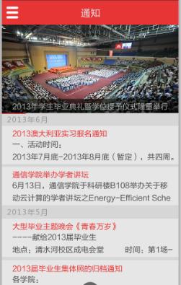
学校新闻
1
GetSchool_NewsCover
2
GetSchool_News
3
点击后弹出网页页面

Slide 4
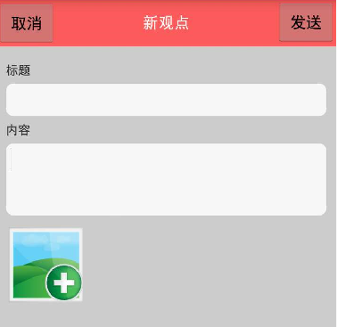
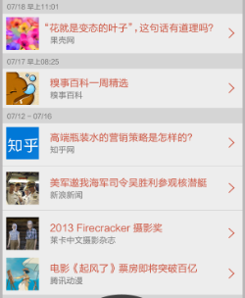
班级通知
1
SendNotice
选班级， 选择类别，写内容，确认后发布，可删除
多选班级、查看只能查看当前班级
需要查看其它班级手动切换
（类别：作业、通知）
返回
新增
通知
语文作业
数学作业
…
2
GetClassNotice
3
点击后打开的是网页
(请在这里给出加载地址）

